Slide 1
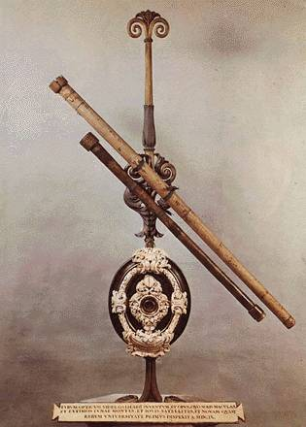
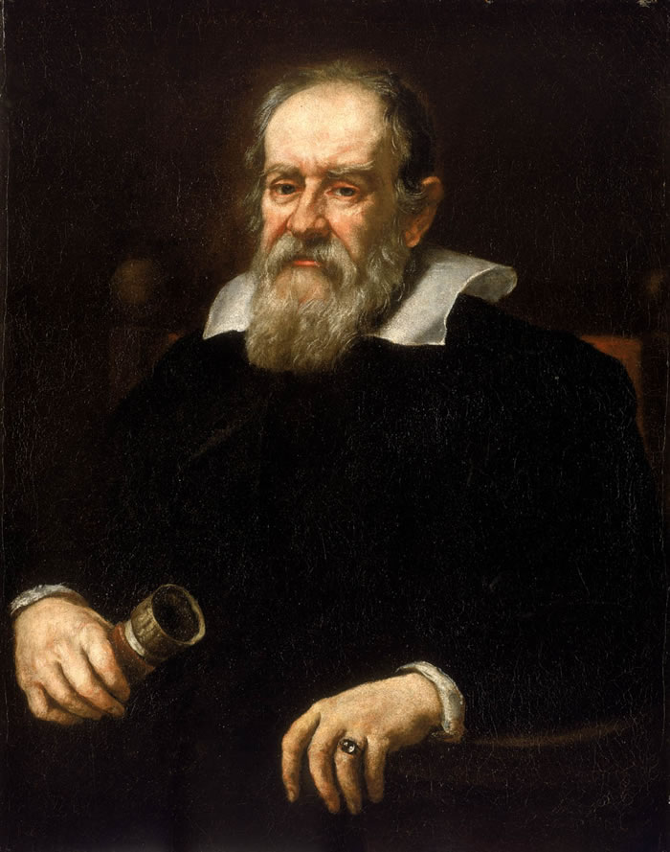

Slide 2
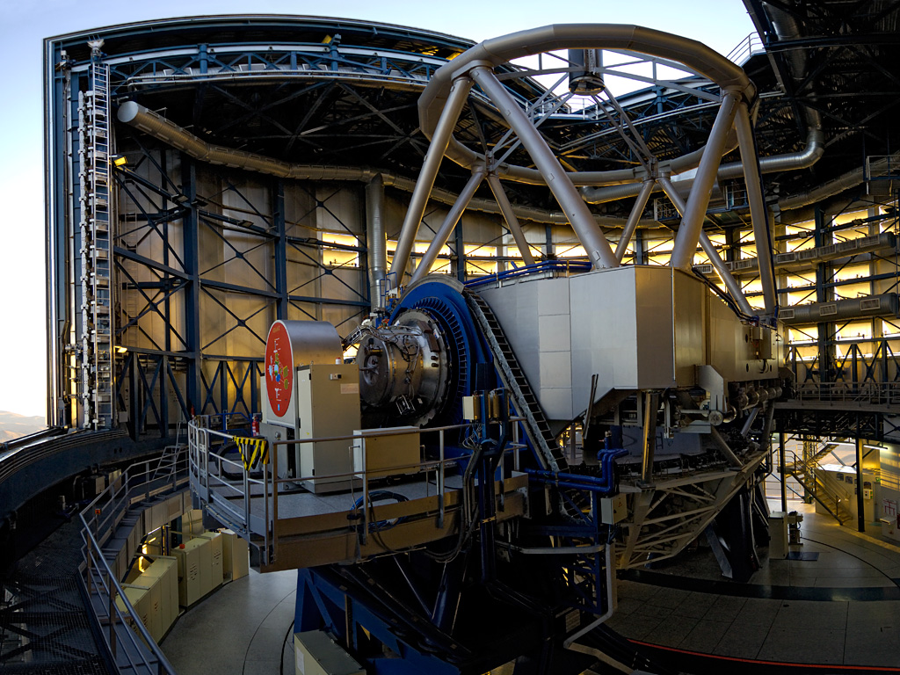

Slide 3
Telescoop: 2 functies
welke?

Slide 4
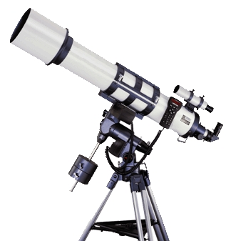
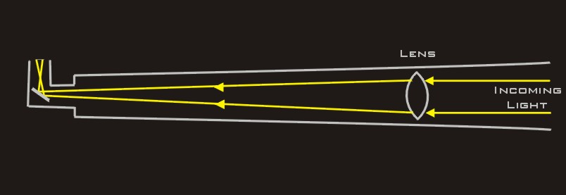
Verschillende types:
- refractor

Slide 5
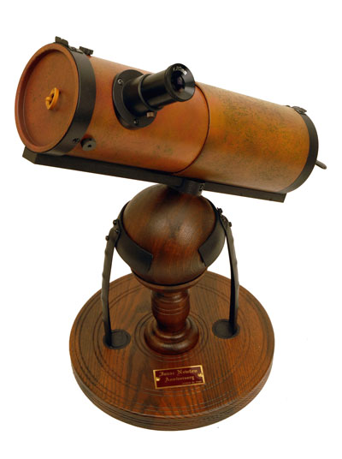
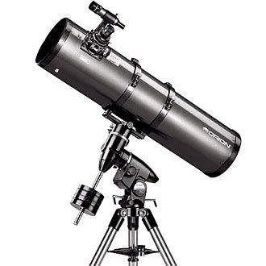
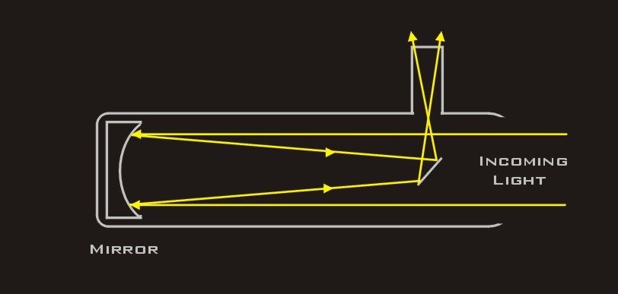
Verschillende types:
- reflector:
“Newton” model

Slide 6
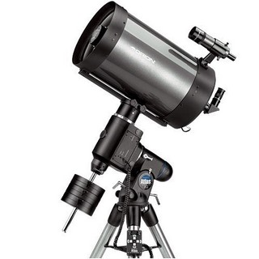
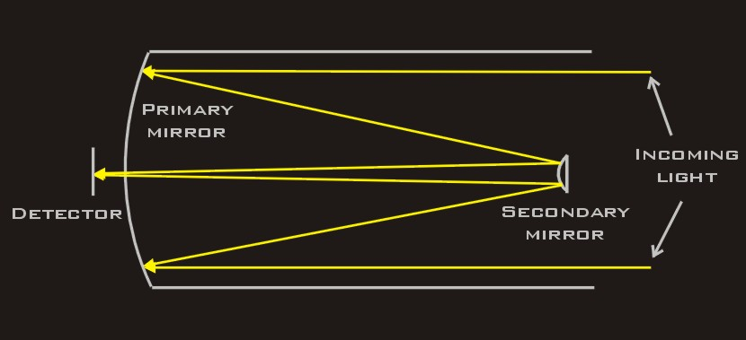
Verschillende types:
- reflector:
“Schmidt-Cassegrain” model

Slide 7
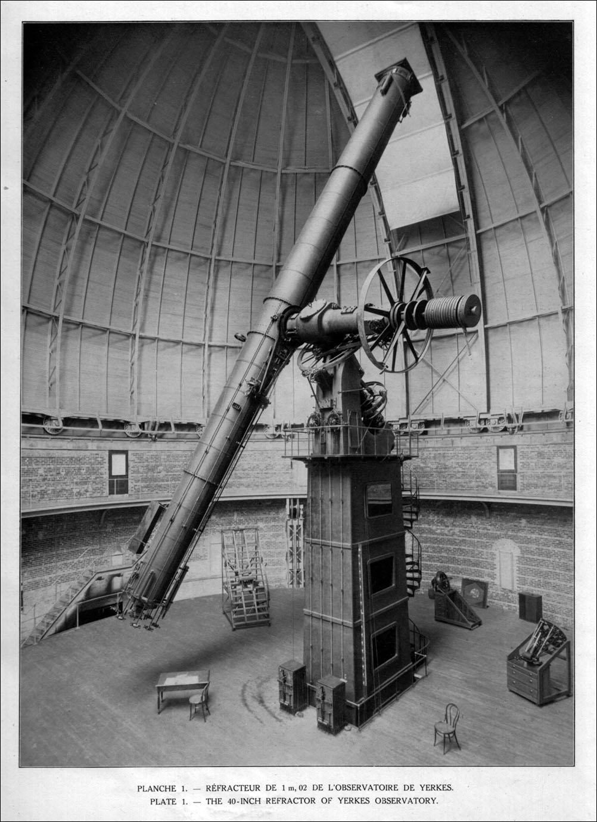

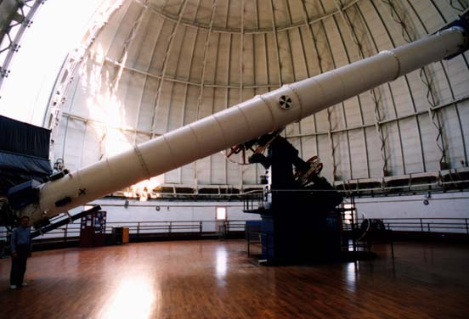
Professionele
telescopen:
- refractor
Yerkes telescoop
102 cm diameter, 19.4m brandpuntsafstand
gebouwd in 1897 (USA)

Slide 8
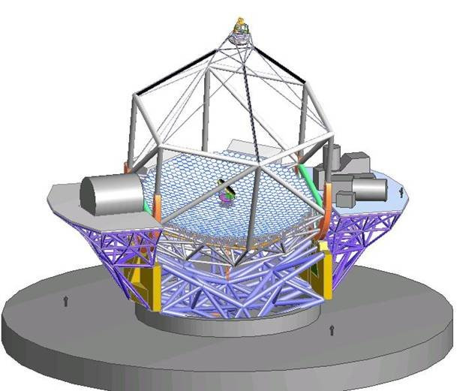

Professionele
telescopen:
- reflector,
minstens
3 spiegels

Slide 9
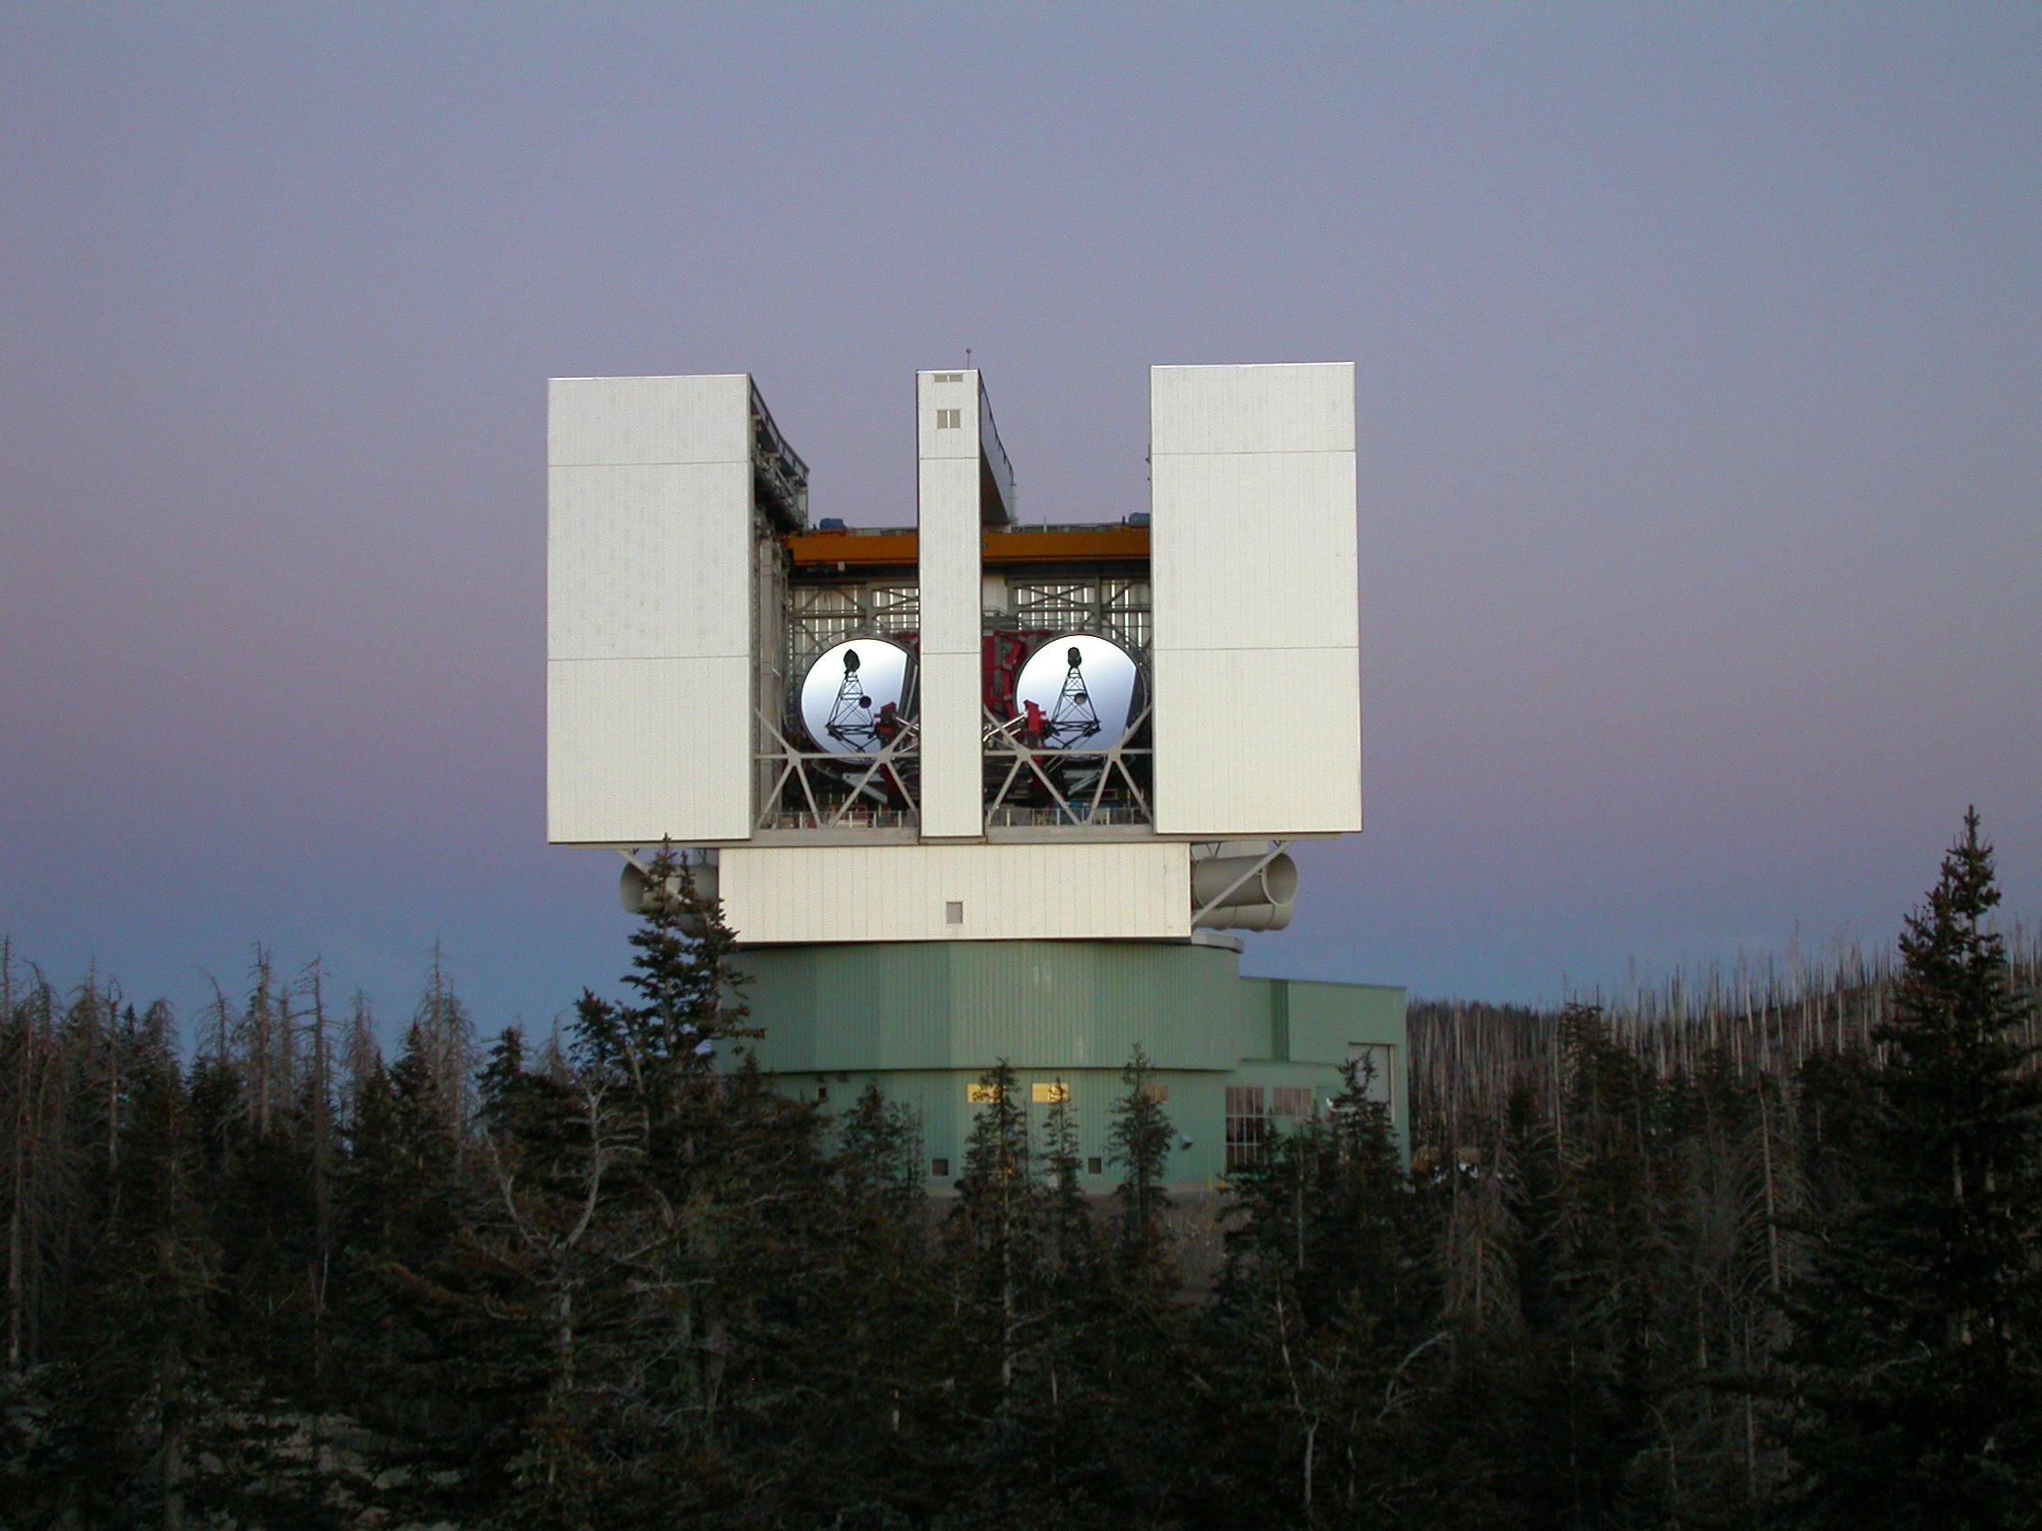
Grootste optische telescopen ter wereld
- van de Amerikaantjes:
LBT
2 x 8.4 m
Arizona

Slide 10
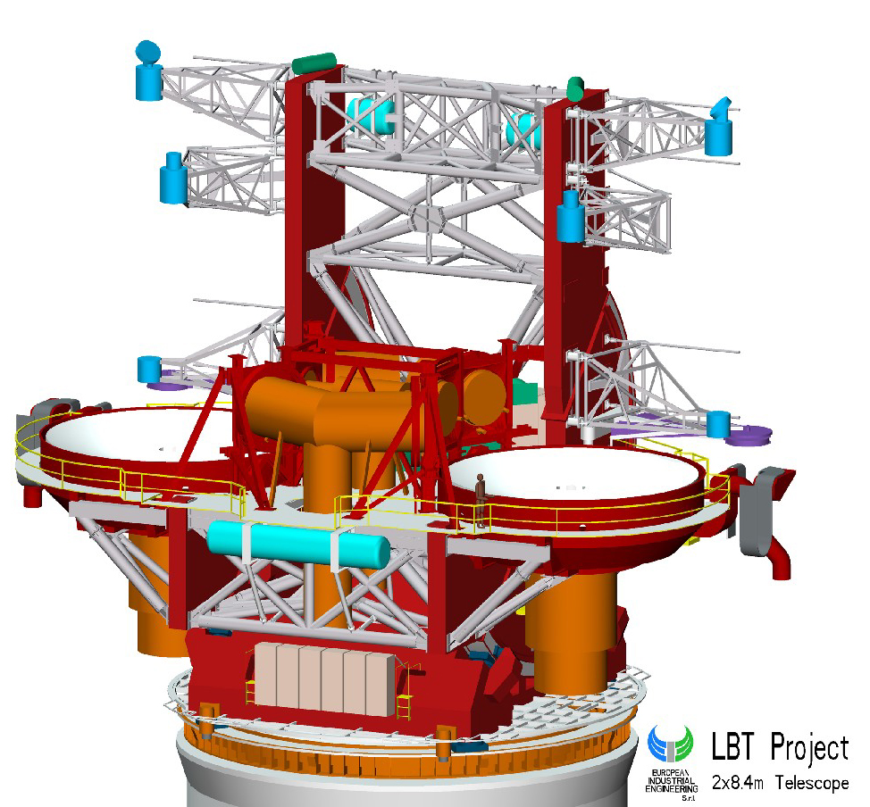

Slide 11
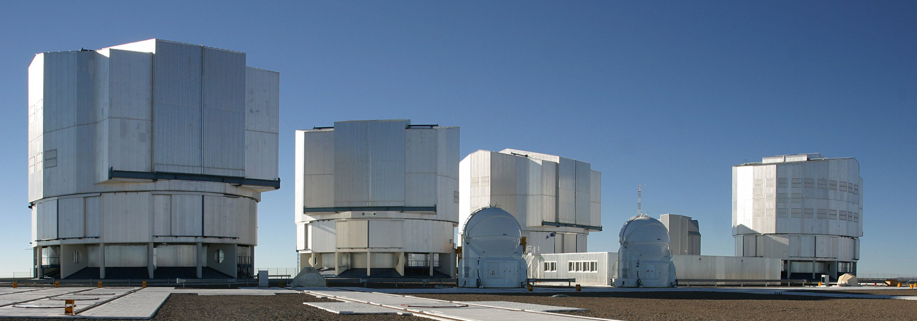
Grootste optische telescopen ter wereld
- van de Europeaantjes:
VLT, 4 x 8.2m, Chili

Slide 12
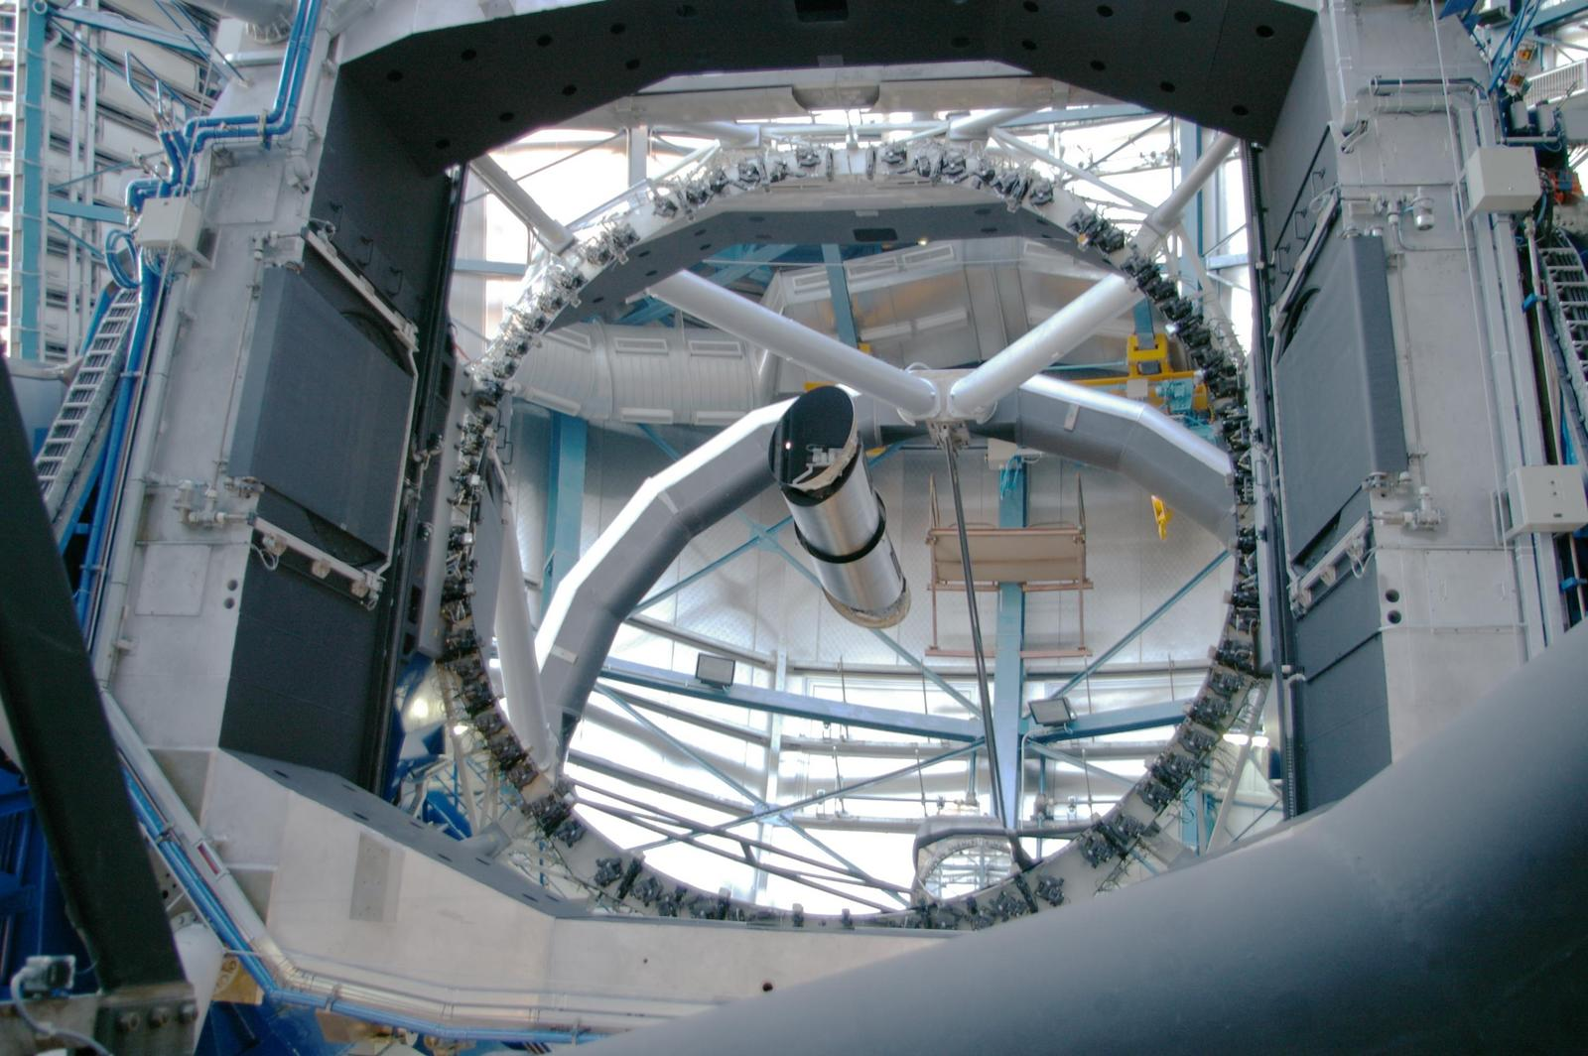

Slide 13
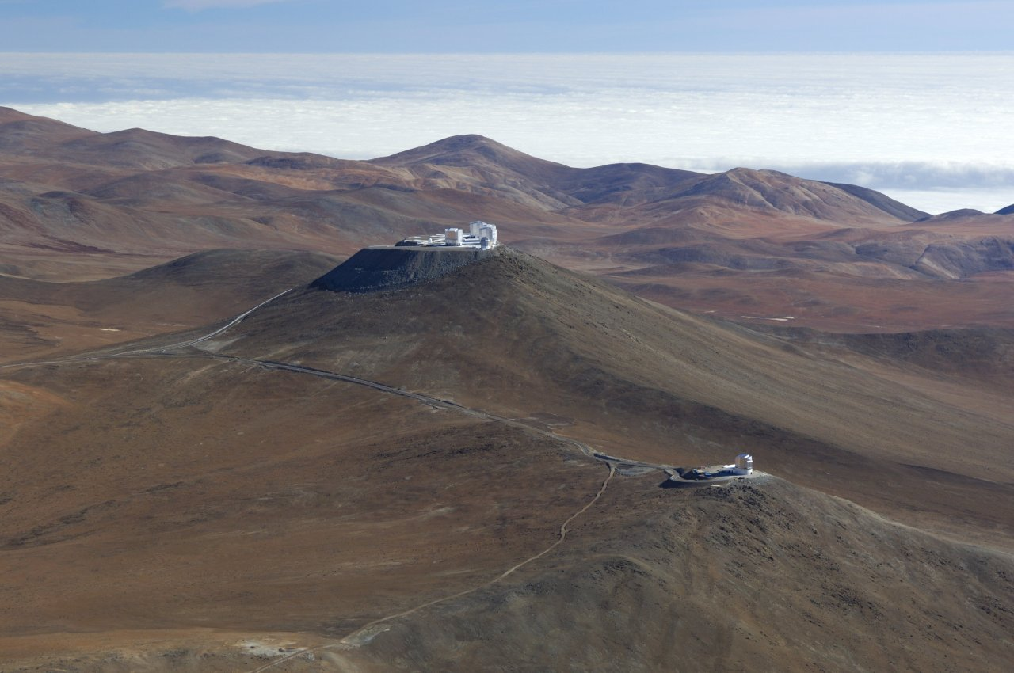

Slide 14
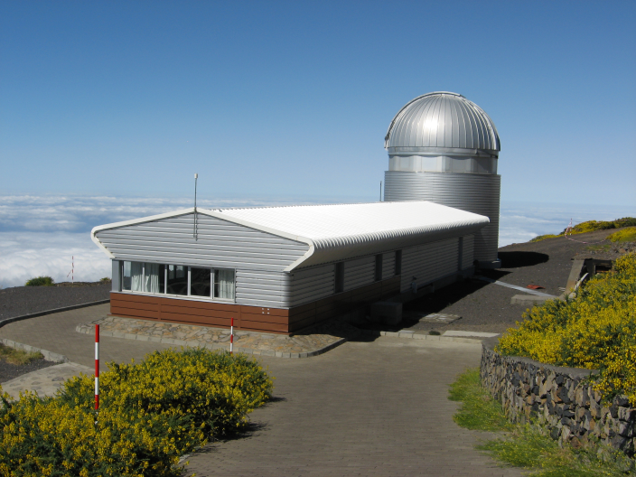
Instituut voor Sterrenkunde, K.U.Leuven:
de Mercator telescoop op La Palma!

Slide 15
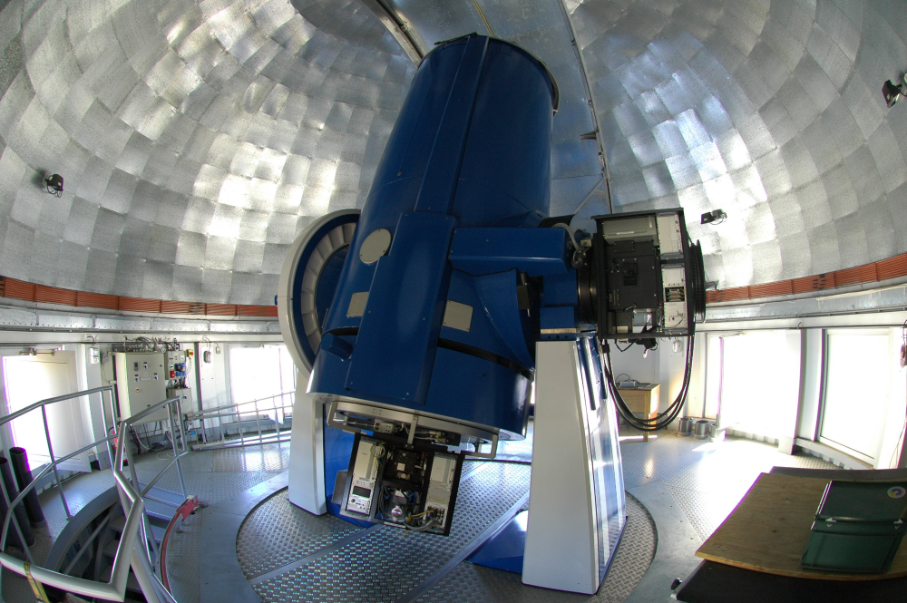

Slide 16

Dus... grote telescoop is beter want:
- meer licht = helderder beeld
- grotere afmetingen = scherper beeld
Maar... klopt dit wel?

Slide 17
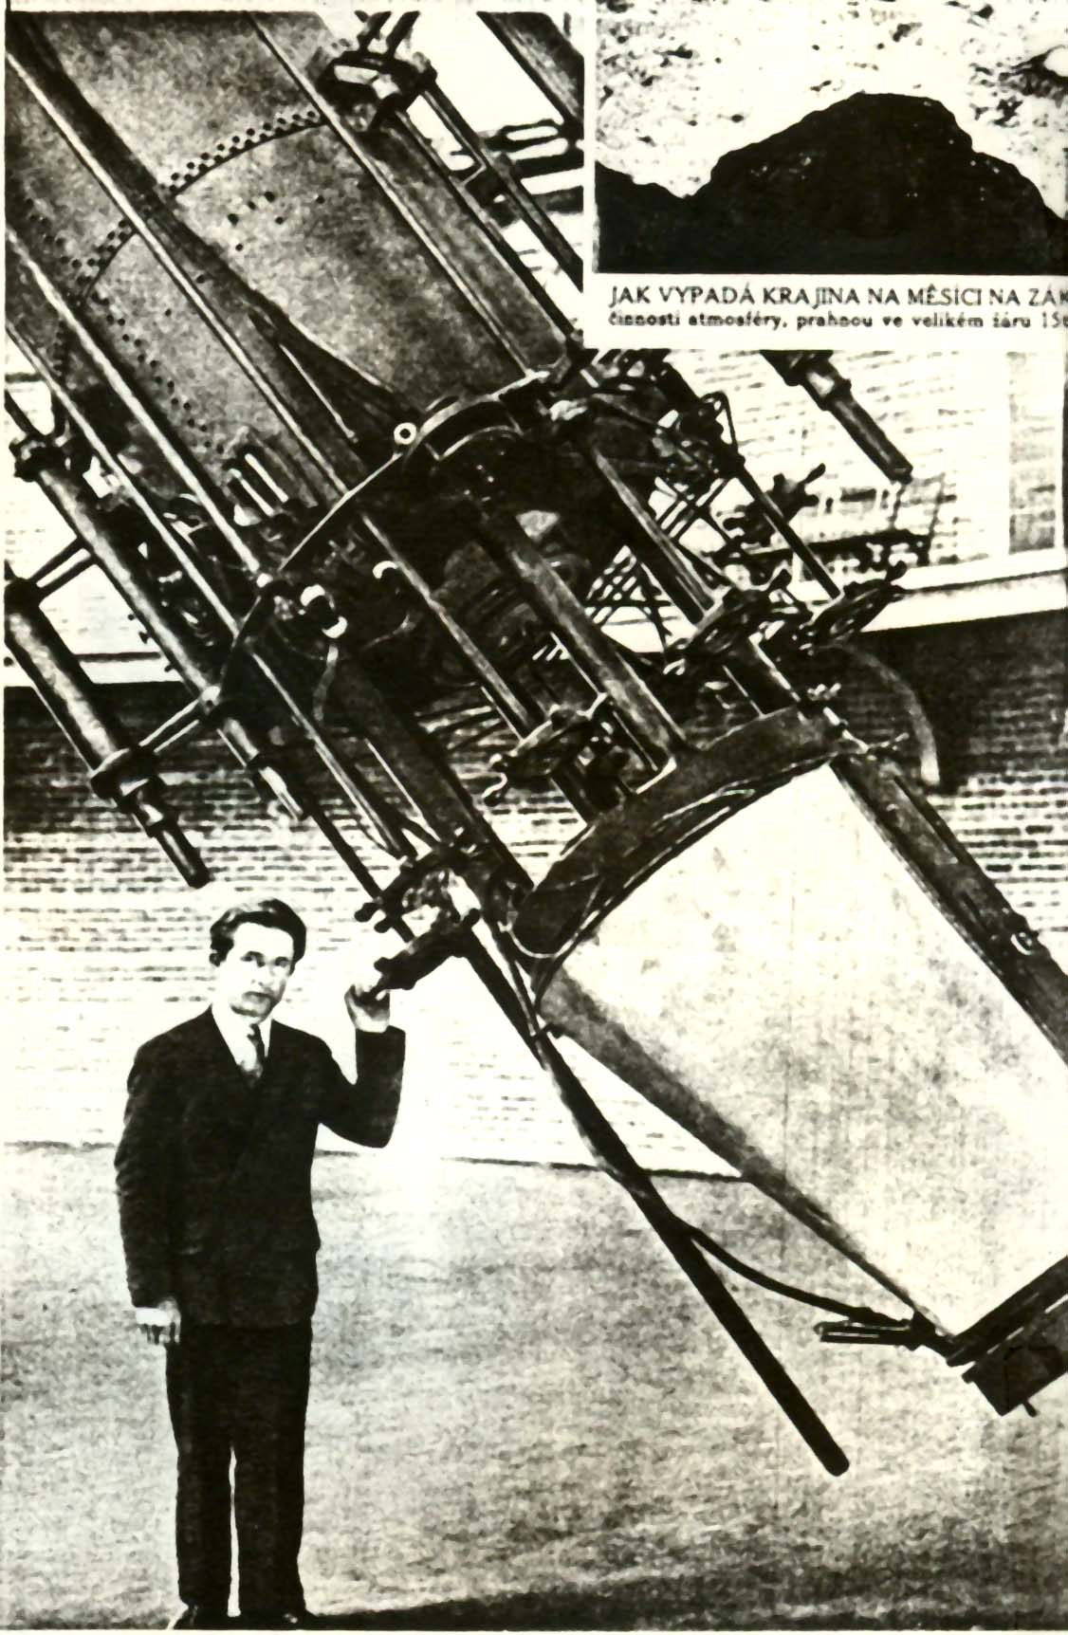
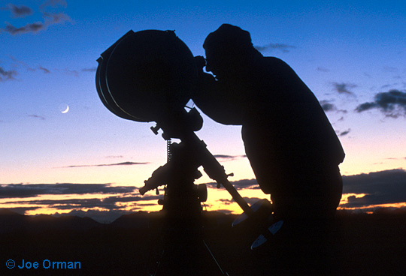
Moderne sterrenkunde
= 's nachts achter je telescoop kruipen?

Slide 18
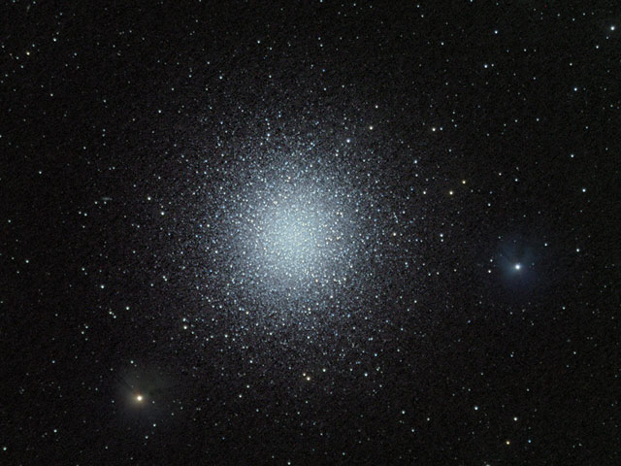
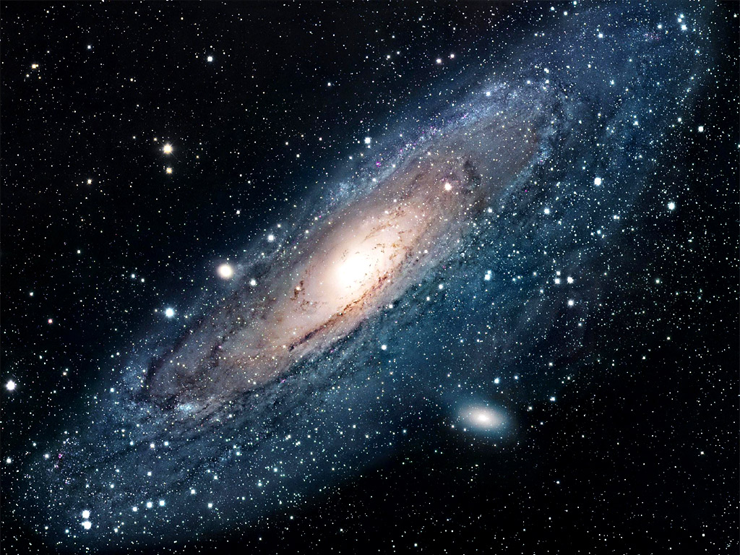
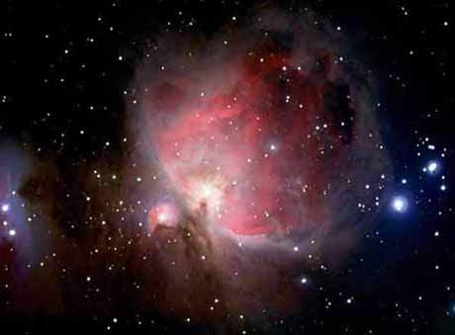
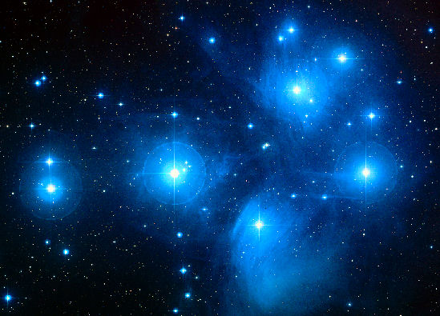
Vele mooie dingen te zien:

Slide 19
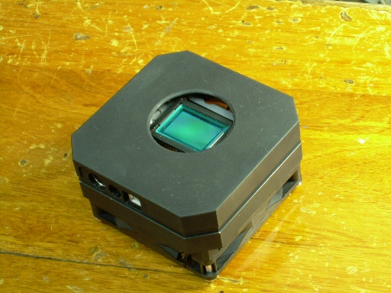
Maar ook: zoveel te ontdekken
“Meten = weten”
→ vastleggen op foto
→ foto's analyseren

Slide 20
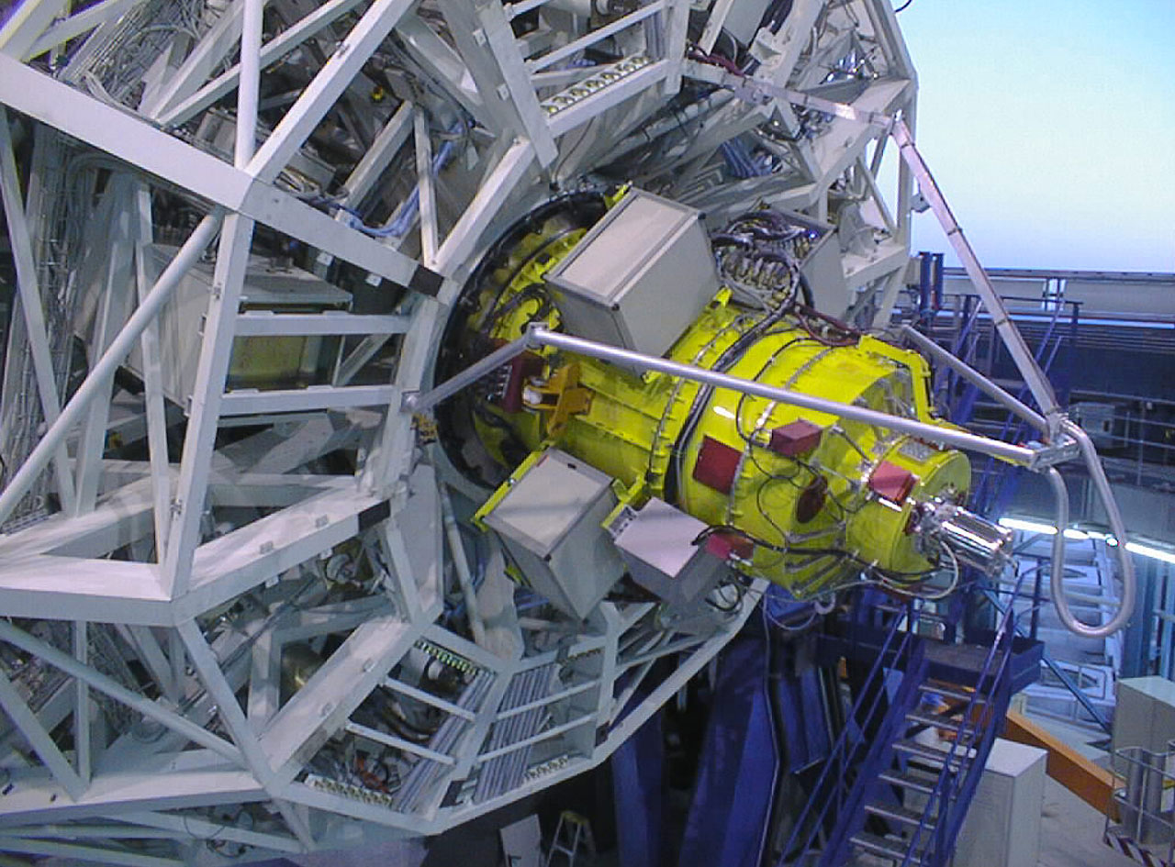
FORS (VLT)

Slide 21
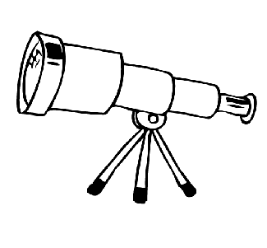

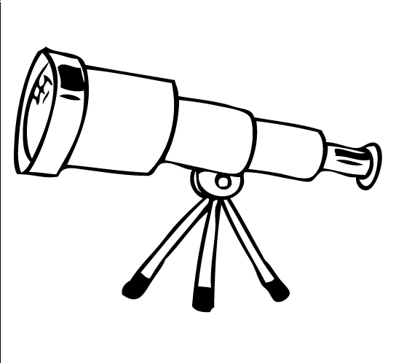

Twee manieren om informatie te verzamelen
over sterren, planeten, nevels, melkwegstelsels...
FOTOMETRIE
SPECTROMETRIE

Slide 22
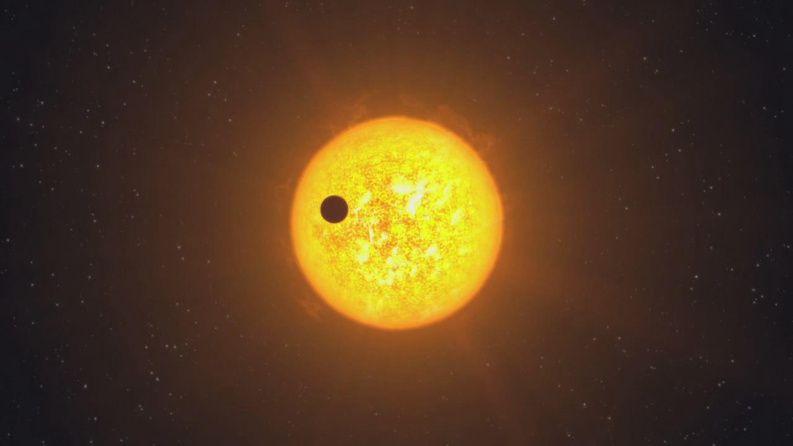
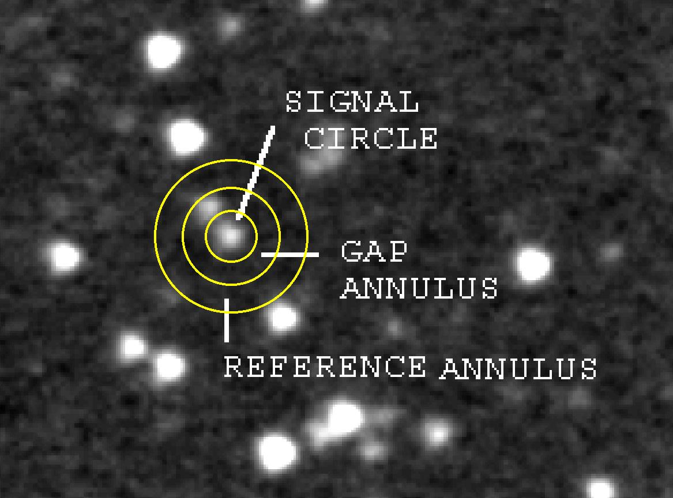
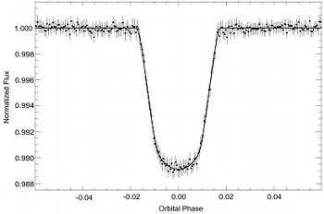
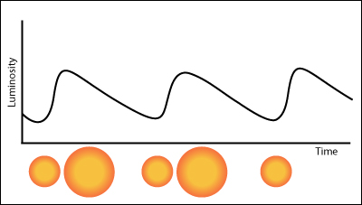
FOTOMETRIE

Slide 23
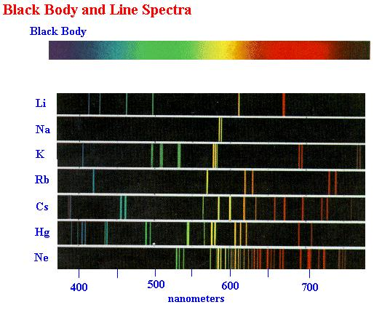
SPECTROMETRIE

